Slide 1
L’évangile de la création
Laudato si Chapitre 2

Slide 2
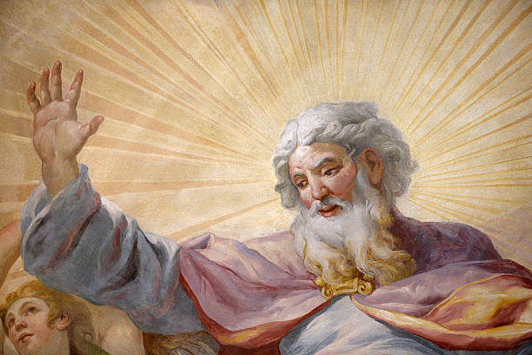
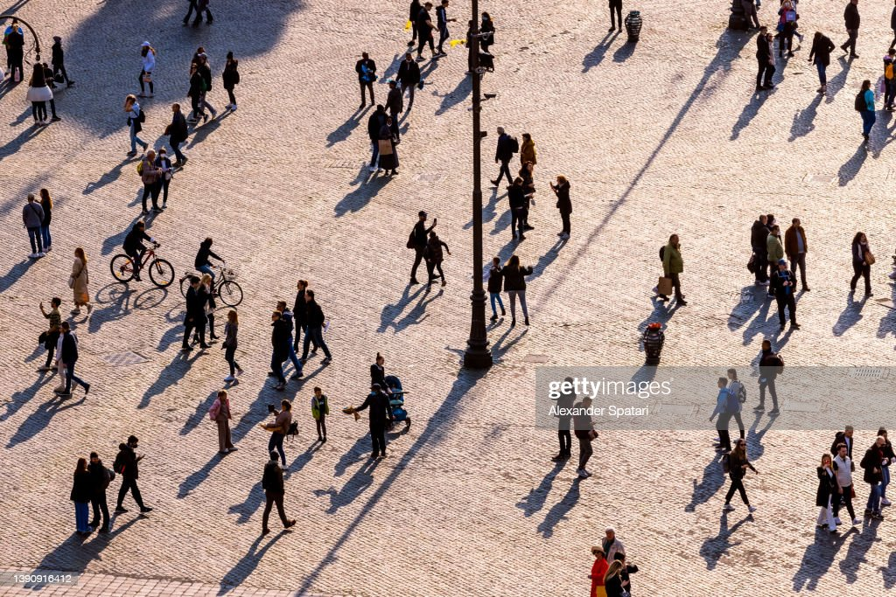
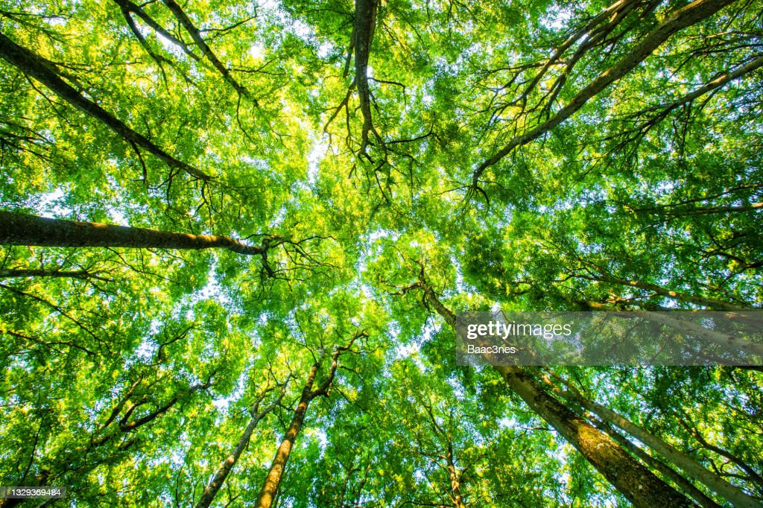
2 La sagesse des récits bibliques
Une triple relation
66 l’existence humaine repose sur trois relations fondamentales intimement liées : la relation avec Dieu, avec le prochain, et avec la terre.
Selon la Bible, les trois relations vitales ont été rompues, non seulement à l’extérieur, mais aussi à l’intérieur de nous. Cette rupture est le péché.

Slide 3
Soumettre ou garder ?
67 il a été dit que, à partir du récit de la Genèse qui invite à ‘‘dominer’’ la terre (cf. Gn 1, 28), on favoriserait l’exploitation sauvage de la nature en présentant une image de l’être humain comme dominateur et destructeur. Ce n’est pas une interprétation correcte de la Bible, comme la comprend l’Église.
Il est important de lire les textes bibliques dans leur contexte, avec une herméneutique adéquate, et de se souvenir qu’ils nous invitent à ‘‘cultiver et garder’’ le jardin du monde (cf. Gn 2, 15). Alors que ‘‘cultiver’’ signifie labourer, défricher ou travailler, ‘‘garder’’ signifie protéger, sauvegarder, préserver, soigner, surveiller. Cela implique une relation de réciprocité responsable entre l’être humain et la nature.
Pour cette raison, Dieu dénie toute prétention de propriété absolue : « La terre ne sera pas vendue avec perte de tout droit, car la terre m’appartient, et vous n’êtes pour moi que des étrangers et des hôtes » (Lv 25, 23).
Multipliez et fructifiez (Gn 1)
Soumettre (ou conquérir) la terre (Gn 1, 28)
‘‘pour le servir et le garder’’ le jardin d’Eden (cf. Gn 2, 15).
« La terre ne sera pas vendue avec perte de tout droit, car la terre m’appartient, et vous n’êtes pour moi que des étrangers et des hôtes » (Lv 25, 23).
Notes:
Cf Lynn White, 1968

Slide 4
Une valeur propre
68 Si tu vois tomber en chemin l’âne ou le bœuf de ton frère, tu ne te déroberas pas […] Si tu rencontres en chemin un nid avec des oisillons ou des œufs, sur un arbre ou par terre, et que la mère soit posée sur les oisillons ou les œufs, tu ne prendras pas la mère sur les petits » (Dt 22, 4.6).
69 Chaque créature possède sa bonté et sa perfection propres […] C’est pour cela que l’homme doit respecter la bonté propre de chaque créature pour éviter un usage désordonné des choses ».
Notes:
69 : Conférence épiscopale allemande, Zukunft der Schöpfung – Zukunft der Menschheit. Erklärung der Deutschen Bischofskonferenz zu Fragen der Umwelt und der Energieversorgung (1980), II, 2.

Slide 5
Le temps du repos des Hommes et de la Création
71 Le développement de cette législation a cherché à assurer l’équilibre et l’équité dans les relations de l’être humain avec ses semblables et avec la terre où il vivait et travaillait. Mais en même temps c’était une reconnaissance que le don de la terre, avec ses fruits, appartient à tout le peuple.
Le repos des hommes tous les 7 jours
. Gn 2, 2-3 ; Ex 16, 23 ; 20, 10
Le repos de la terre tous les 7 ans
Lv 25, 1-6
Le Jubilée tous les 7 x 7 ans (49 ans) Lv 25, 10
Retour de la terre à ceux qui la cultivaient. Limitation des inégalités

Slide 6
3 Le mystère de l’univers
La nature n’a pas de caractère divin
78 la pensée judéo-chrétienne a démystifié la nature. Sans cesser de l’admirer pour sa splendeur et son immensité, elle ne lui a plus attribué de caractère divin.
79 Quand on propose une vision de la nature uniquement comme objet de profit et d’intérêt, cela a aussi de sérieuses conséquences sur la société. La vision qui consolide l’arbitraire du plus fort a favorisé d’immenses inégalités, injustices et violences pour la plus grande partie de l’humanité, parce que les ressources finissent par appartenir au premier qui arrive ou qui a plus de pouvoir : le gagnant emporte tout.

Slide 7
4 Mais chaque créature est un lieu de présence de Dieu
88 Les Évêques du Brésil ont souligné que toute la nature, en plus de manifester Dieu, est un lieu de sa présence. En toute créature habite son Esprit vivifiant qui nous appelle à une relation avec lui.
65 La découverte de cette présence stimule en nous le développement des « vertus écologiques ».
66 Mais en disant cela, n’oublions pas qu’il y a aussi une distance infinie entre la nature et le Créateur, et que les choses de ce monde ne possèdent pas la plénitude de Dieu.

Slide 8
5 Une communion universelle
92 Paix, justice et sauvegarde de la création sont trois thèmes absolument liés, qui ne pourront pas être mis à part pour être traités séparément sous peine de tomber de nouveau dans le réductionnisme ». Tout est lié, et, comme êtres humains, nous sommes tous unis comme des frères et des sœurs dans un merveilleux pèlerinage, entrelacés par l’amour que Dieu porte à chacune de ses créatures et qui nous unit aussi, avec une tendre affection, à frère soleil, à sœur lune, à sœur rivière et à mère terre.
Paix
Justice
Sauvegarde de la Création
Notes:
Citation Conférence de l’Épiscopat de la Republique Dominicaine, Carta pastoral sobre la relación del hombre con la naturaleza, (21 janvier 1987).

Slide 9
6 La destination commune des biens
93 toute approche écologique doit incorporer une perspective sociale qui prenne en compte les droits fondamentaux des plus défavorisés. Le principe de subordination de la propriété privée à la destination universelle des biens et, par conséquent, le droit universel à leur usage, est une ‘‘règle d’or’’ du comportement social, et « le premier principe de tout l’ordre éthico-social ».
« l’Église défend, certes, le droit à la propriété privée, mais elle enseigne avec non moins de clarté que sur toute propriété pèse toujours une hypothèque sociale, pour que les biens servent à la destination générale que Dieu leur a donnée ».
95 L’environnement est un bien collectif, patrimoine de toute l’humanité, sous la responsabilité de tous.
Pour cette raison, les Évêques de Nouvelle Zélande se sont demandés ce que le commandement « tu ne tueras pas » signifie quand « vingt pour cent de la population mondiale consomment les ressources de telle manière qu’ils volent aux nations pauvres, et aux futures générations, ce dont elles ont besoin pour survivre ».
Notes:
Citations Jean-Paul II

Slide 10
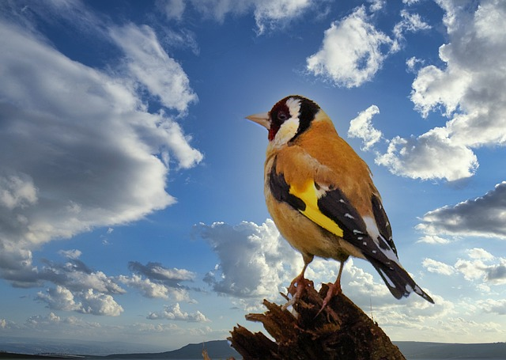
7 Le regard de Jésus
97 Le Seigneur … invitait ses disciples à reconnaître dans les choses un message divin : « Levez les yeux et regardez les champs, ils sont blancs pour la moisson » (Jn 4, 35). « Le Royaume des Cieux est semblable à un grain de sénevé qu’un homme a pris et semé dans son champ. C’est bien la plus petite de toutes les graines, mais quand il a poussé, c’est la plus grande des plantes potagères, qui devient même un arbre » (Mt 13, 31-32).
98 [Jésus] était loin des philosophies qui dépréciaient le corps, la matière et les choses de ce monde. Cependant, ces dualismes malsains en sont arrivés à avoir une influence importante chez certains penseurs chrétiens au long de l’histoire, et ont défiguré l’Évangile.

